Slide 1
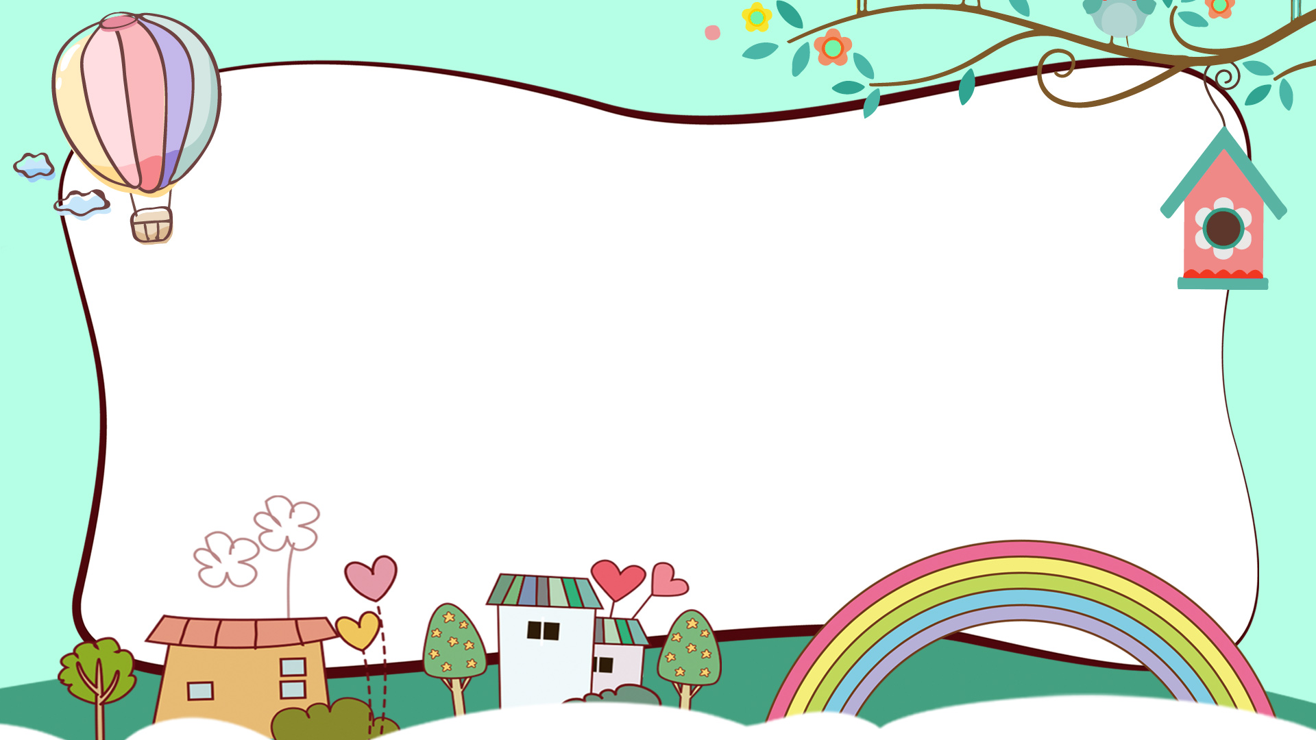

Thứ…..ngày…..tháng……năm
Tiếng Việt

Slide 2
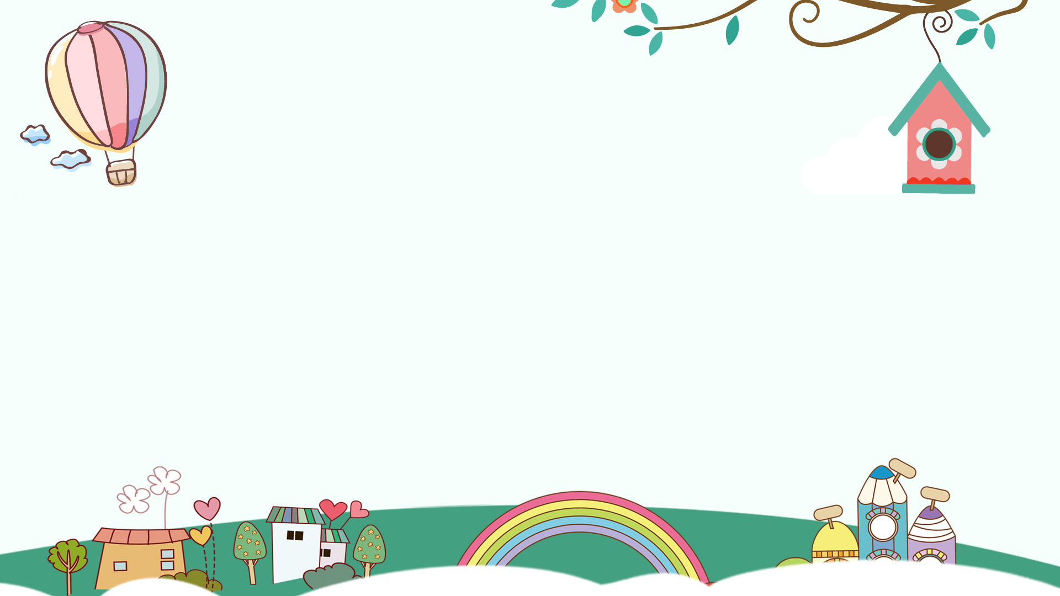



Slide 3
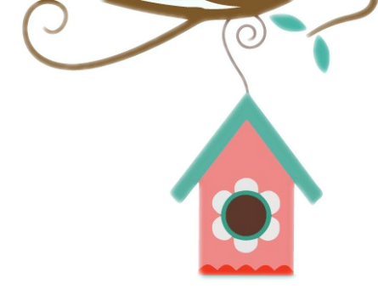
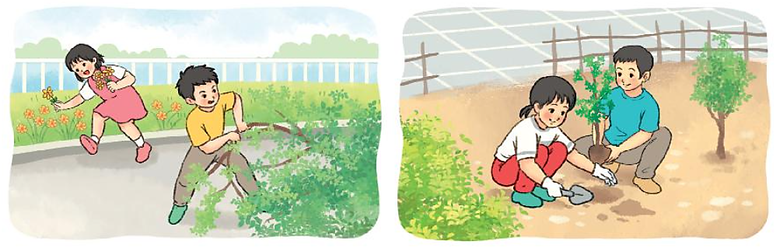




1. Quan sát tranh và nói về việc làm của từng người trong tranh.
Hai bạn nhỏ đang nhổ cây, hái hoa.
Hai bạn nhỏ đang trồng cây.

Slide 4


Trong những công việc trên, em đã tham gia vào công việc nào?
Em cảm thấy như thế nào?
Việc làm đó có ảnh hưởng như thế nào đối với môi trường?

Slide 5
2. Viết 3 - 5 câu kể một việc em đã làm để bảo vệ môi trường.

Slide 6

Em đã làm gì để bảo vệ môi trường?
Em cảm thấy thế nào khi làm việc đó?
Viết 4-5 câu em đã làm để bảo vệ môi trường
Em đã làm việc đó lúc nào? Ở đâu? Em làm như thế nào?
Lợi ích của việc làm đó là gì?

Slide 7
3. Trao đổi bài viết với bạn

Slide 8



Bài viết có nhiều câu văn hay
(dùng từ hay)
Bài viết có sáng tạo
(thêm ý mới)
Bài viết đã đúng yêu cầu

Slide 9
Tạm biệt
và hẹn gặp lại.

